Slide 1
Муниципальное казенное дошкольное образовательное учреждение
детский сад «Боровичок» п. Бор
Предметно – пространственная развивающая среда вторая младшая группа «Солнышко»
Воспитатель:
Терновая Екатерина Андреевна
2018 г.

Slide 2
Организация предметно-развивающей среды - это одно из важных условий воспитательно-образовательной работы в условиях ФГОС.
Развивающая предметно-пространственная среда в группе обеспечивает возможность общения и совместной деятельности детей и взрослых, двигательной активности детей, а также возможности для уединения.
Стремлюсь чтобы, развивающая среда была: содержательной, насыщенной, доступной, трансформируемой и безопасной.
Создавая развивающую среду в группе, я, прежде всего, уделила внимание созданию условий, обеспечивающих безопасность и психологическую комфортность каждого ребенка в группе. Стараюсь, чтобы обстановка в моей группе была уютной, приближена к домашней. Предметы мебели в группе расставлены вдоль стен, это максимально освобождает центр для игр детей, развития их двигательной активности.
С учетом всех этих принципов я поделила
все групповое пространство группы на зоны:
учебную, игровую и зону отдыха.

Slide 3
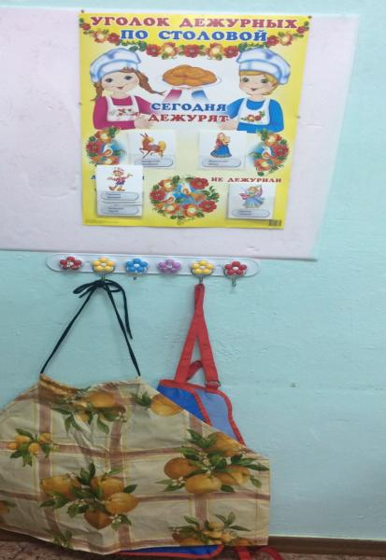
Центр
Дежурства
Приучая детей к самостоятельности и труду, в группе организовала уголки дежурств.

Slide 4
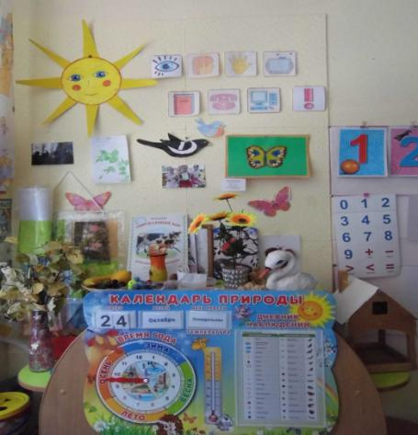
Центр Природы и исследования
Созданы условия для обогащения представлений детей о многообразии природного мира, воспитания любви к природе и бережного отношения к ней, а также приобщения детей к уходу за растениями, формирования начал экологической культуры, экспериментирования с природным материалом, сыпучими материалами, емкостями разной вместимости,
календарем природы, комнатными растениями и паспортами на них.

Slide 5
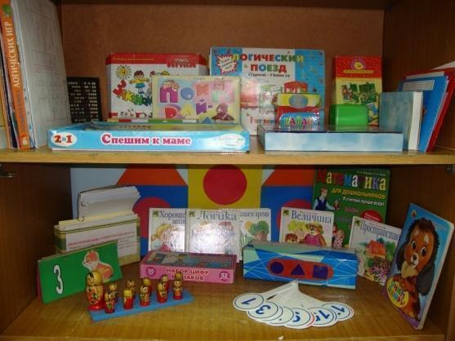
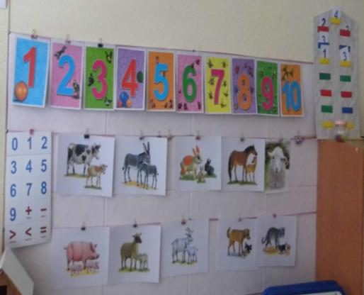
Центр познавательного
развития
Центр предназначен как для самостоятельной, так и для совместной деятельности детей и взрослых. Размещаются материалы к тематическим неделям, которые востребованы в образовательной
работе: развивающие игры, иллюстрации, картины, схемы.

Slide 6
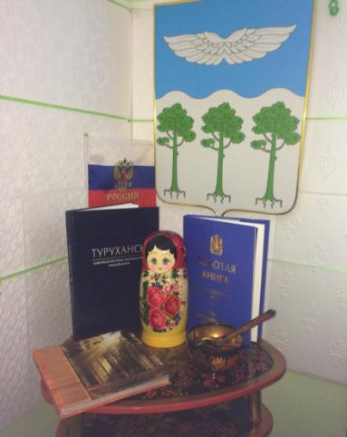
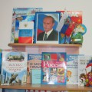
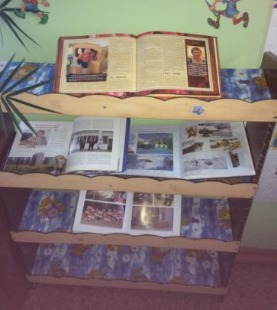
Центр патриотического воспитания
Центр патриотического воспитания способствуют накоплению и
расширению представлений детей о стране, крае, поселке, в котором они проживают. Материалы центра пополняются работами детей: рисунки, тематическими альбомами, созданными совместно со взрослыми книгами.

Slide 7
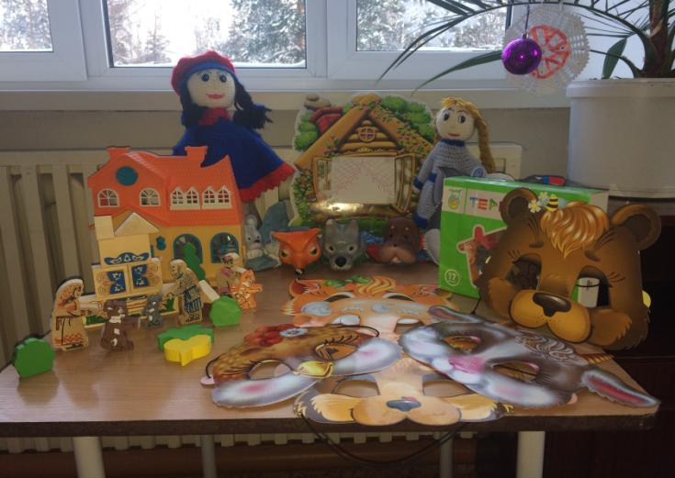
Центр театрализованной
деятельности

Slide 8
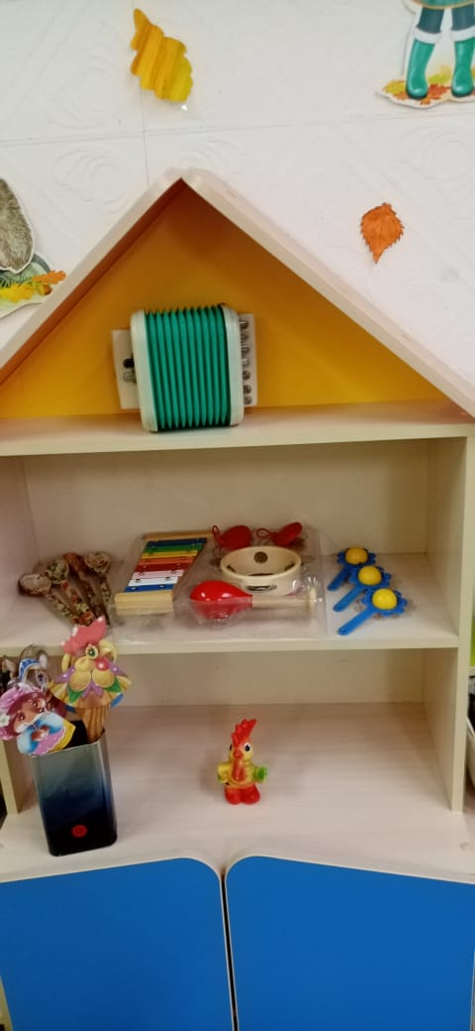
Центр музыкального
развития
Музыкальное искусство и музыкальная деятельность в дошкольном возрасте – средство и путь всестороннего развития ребенка.

Slide 9
Центр
Конструирования

Slide 10
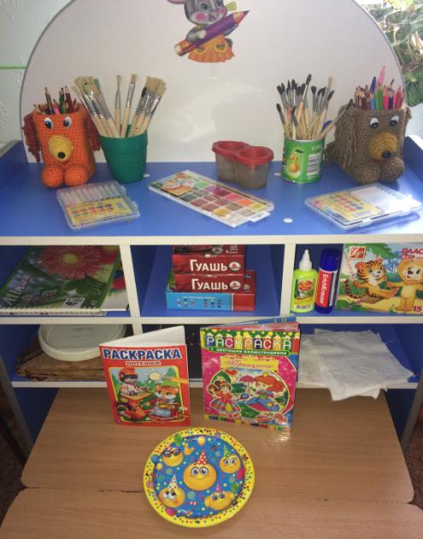
Центр
творчества
В центре художественного –
эстетического развития-
имеется широкий
спектр изобразительных материалов для формирования творческого потенциала детей,
развития интереса к изодеятельности, формированию
эстетического восприятия, воображения, художественно-
творческих способностей, самостоятельности и активности.
Наполнение центра меняется, обновляется.

Slide 11
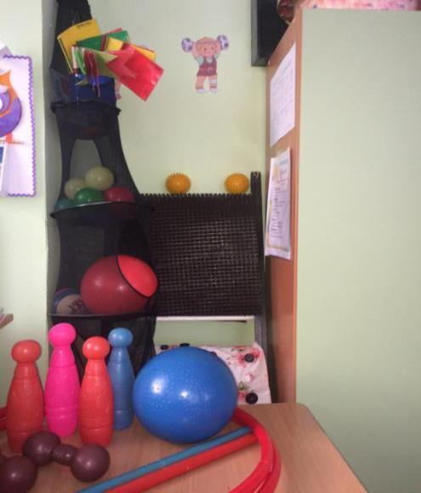
Физкультурно – оздоровительный
центр
Центр активности по физическому развитию
служит для удовлетворения потребности детей в движении и приобщении его к здоровому образу жизни.
Для игр на физическое развитие составлена картотека игр и упражнений. подобраны наборы
предметов для профилактики плоскостопия развития
мелкой моторики: мешочки с песком, массажные коврики, бросовый материал (шишки, крышки и т. д.), мячики-ежики, игры с веревочкой

Slide 12
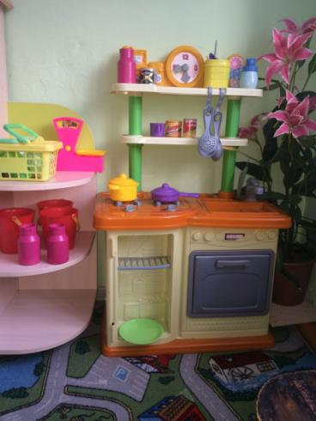
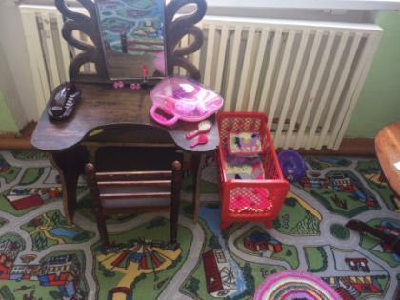
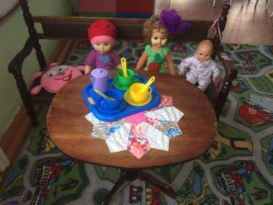
Центр
сюжетно – ролевой
игры

Slide 13
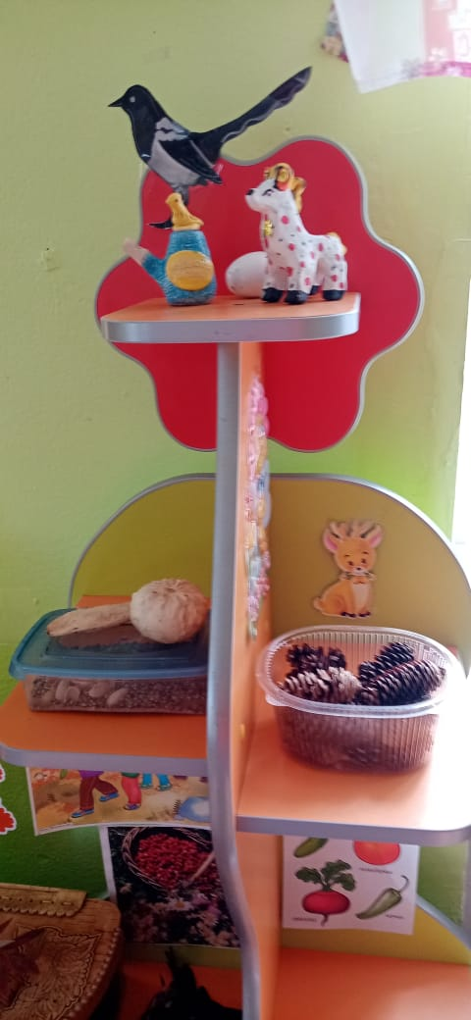
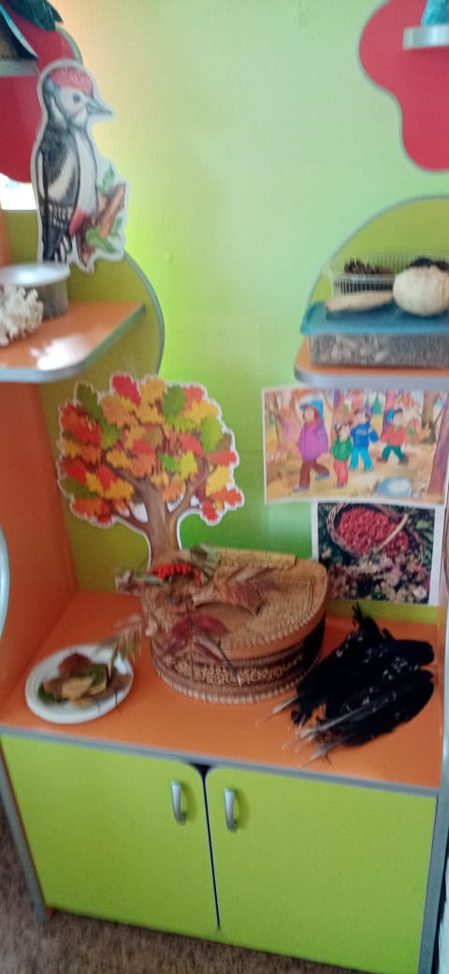
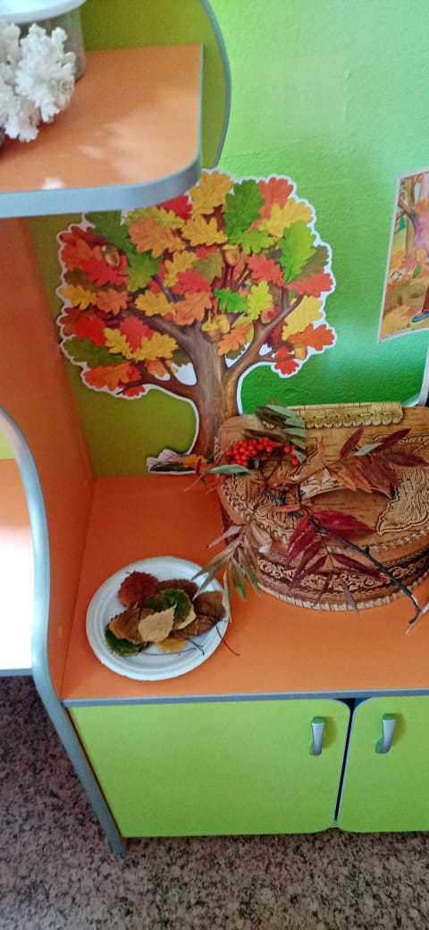
Центр
познавательно – исследовательской
деятельности
Для развития познавательной активности детей в группе оборудован центр экспериментирования, который постоянно пополняется новыми материалами в соответствии с возрастом и интересом детей. В младшем дошкольном возрасте исследовательская деятельность направлена на предметы живой и неживой природы через использование опытов и экспериментов.

Slide 14
Сезонное и праздничное оформление группы «Солнышко»

